Slide 1
期中報告 使用openssl實作現代密碼學
學生:4100E116 詹弘翌
老師:偉大的恩師曾龍

Slide 2
agenda
使用工具
非對稱式密碼:RSA
對稱式密碼:AES
HASH雜湊函數:md5,sha1

Slide 3

使用工具
使用Kalilinux 它已經先幫你安裝好openssl

Slide 4
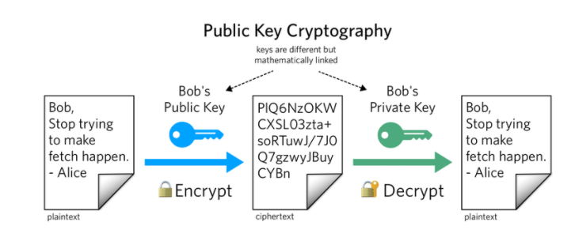
非對稱式密碼(Asymmetric cryptography) 資料參考:https://ithelp.ithome.com.tw/articles/10215109
每次加密都會產生公鑰與私鑰
公鑰：無法產生私鑰，要用私鑰解密
私鑰：可以產生公鑰，要用公鑰解密

Slide 5
RSA
由羅納德·李維斯特(Ron Rivest)、阿迪·薩莫爾(Adi Shamir)和倫納德·阿德曼(Leonard Adleman)他們三人開頭字母組成

Slide 6
RSA 產生私鑰
genrsa:生成RSA私鑰
out:輸出資料到指定的檔案(private_key.pem)

Slide 7
由私鑰生成公鑰
-in:輸入私鑰
-out:輸出公鑰(public_key.pem)
-outform:指定輸出格式 如 PEM
-pubout:預設為輸出私鑰加入這行指令會改為輸出公鑰

Slide 8
公鑰加密test檔案
該rsautl命令可用於簽名、驗證，使用RSA加密和解密。
-inkey: 輸入密鑰文件(public_key.pem)
-pubin: 設定輸入RSA公鑰

Slide 9
私鑰解密test檔案

Slide 10
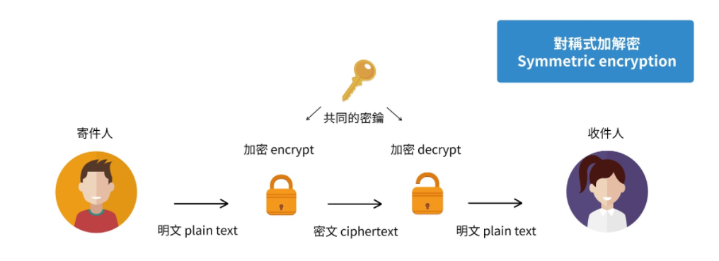
對稱式密碼(Symmetric-key algorithm) 參考資料: https://zh.wikipedia.org/wiki/%E5%B0%8D%E7%A8%B1%E5%AF%86%E9%91%B0%E5%8A%A0%E5%AF%86
加密解密都使用相同的密鑰
常見的對稱加密有:AES、3DES、DES等…

Slide 11

AES加密(Advanced Encryption Standard)
加密模式cbc

Slide 12

AES解密

Slide 13
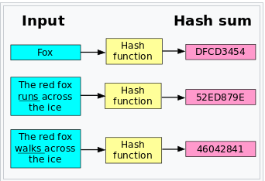
雜湊函式(Hash function) 參考資料:https://zh.wikipedia.org/wiki/%E6%95%A3%E5%88%97%E5%87%BD%E6%95%B8
會將資料打亂混合
用來加密存在資料庫中的密碼
具有不可逆的性質

Slide 14
Md5(Message-Digest Algorithm) 參考資料:https://zh.wikipedia.org/wiki/MD5
一種被廣泛使用的雜湊函式
可以產出一個128bit的雜湊值
用於確保資訊傳輸完整一致

Slide 15
md5範例

Slide 16
Sha1(Secure Hash Algorithm 1) 參考資料:https://zh.wikipedia.org/wiki/SHA-1
是FIPS所認證的安全雜湊演算法
在許多安全協定中廣為使用例如:TLS、GnuPG、SSH等…
可以產出160bit的雜湊值

Slide 17
Sha1範例

